Slide 1

软件工程实践报告
汇报人：冯烁/郭若冰/蒋穆清/程逸洲/张彦钦/艾颖辰/施贝明/江惠珍

Slide 2
目
录
第三章
第一章
第二章
项目基本概况
开源项目介绍
第四章
Demo演示
成员与分工

Slide 3
项目基本概况
PART 1
1
项目选题
2
开发计划
3
需求捕获与描述

Slide 4

项目基本概述
Demo演示
开源项目介绍
成员与分工
项目名称：“博玩雅趣”社团活动报名小程序
项目简介：本项目运行在微信小程序平台，致力于打造一个标准的社团活动发布与报名的平台，将北京大学所有社团活动信息进行整合，以方便同学们查看与报名。
学生端
活动信息与活动报名
例如活动内容、活动时间及地点、人数要求（如有）等，集成至日程表供查看，并提供查询活动、筛选活动、报名活动等额外功能；
项目目标
社团端
活动发布与活动统计
例如显示活动参与情况的数据信息（报名人员信息、参与人数数据总览等），同时提供AI辅助快速填写表单、添加活动标签等辅助功能

Slide 5
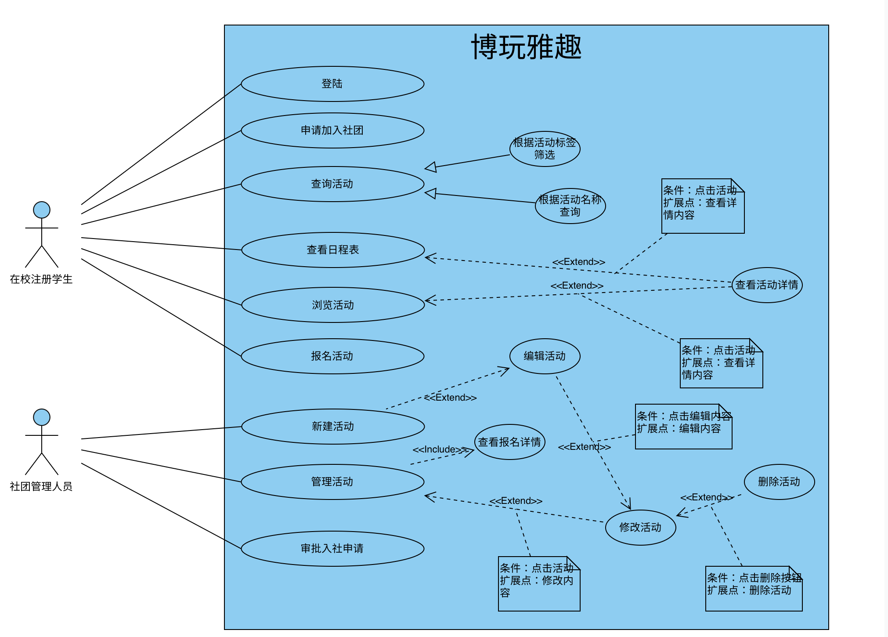
项目基本概述
Demo演示
开源项目介绍
成员与分工
软件系统描述：
功能描述：
开发意图：本软件旨在解决社团活动及类似情景中协调日程不方便的情况，方便社团管理人员的活动招募以及社团成员安排自身活动日程
应用目标：方便社团成员协调自身日程与活动安排，也方便社团管理人员对活动的参与人员情况做出统筹与管理
作用范围：北京大学各社团成员及管理人员
用户群体：
北京大学学生，大多有相对优秀的电子产品使用素养，因此其操作软件的能力比较出色。
预计使用频次为每周不定期使用，依社团成员与社团管理人员所加入社团的活动举行频次发生变化。

Slide 6
项目基本概述
Demo演示
开源项目介绍
成员与分工
用况编号：1 |  | 用况名：登录 | 作者：艾颖辰
用况描述：在校注册学生使用其门户账号登录小程序
执行者 | 在校注册学生
相关用况 | 无
前置条件 | 其拥有门户账号
后置条件 | 无
基本路径 | 在校注册学生->登录
非功能需求：
系统接入门户数据，所有用户数据不传入云端，限制小程序的权限范围。
系统易于使用，方便用户便捷管理社团活动与日程安排。
系统需要快捷编辑活动信息，后续可能加入ai编辑活动等功能。
系统需要易于维护，向下兼容。

Slide 7
Demo演示
PART 2
1
Hello World输出

Slide 8
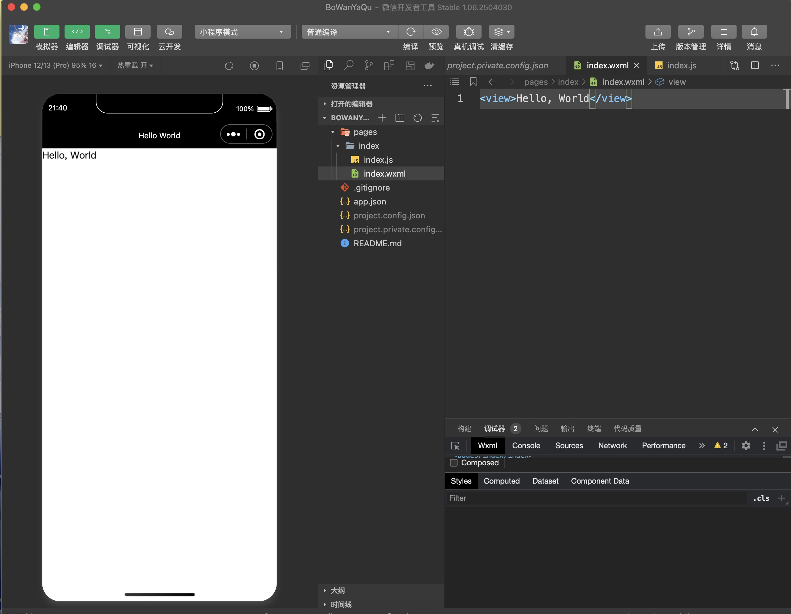
项目基本概述
Demo演示
开源项目介绍
成员与分工
Hello World输出：
开发平台：微信开发平台

Slide 9
开源项目介绍
PART 3
1
前端展示
2
后端展示

Slide 10

项目基本概述
Demo演示
开源项目介绍
成员与分工
项目名称：活动报名缴费小程序
项目简介：随着移动互联网和智能手机的普及，人们习惯使用手机进行各种活动。传统的纸质报名表格和线下缴费方式变得相对繁琐，而数字化报名与缴费小程序提供了更便捷的解决方案
八大功能
活动发布
活动报名
活动分类
微信在线支付
活动列表
活动海报分享
用户注册
后台管理

Slide 11
项目基本概述
Demo演示
开源项目介绍
成员与分工
系统管理
管理员管理/操作日志/密码管理
用户管理
检索/详情/删除
公告管理
后台管理
检索/新增/修改/删除
活动项目管理
添加与修改/推荐与置顶/专属二维码/用户自助签到码/评论管理
报名记录管理
记录列表/导出Excel表格/清空数据

Slide 12
成员与分工
PART 4
1
小组成员
2
项目地址
3
任务分工

Slide 13
项目基本概述
Demo演示
开源项目介绍
成员与分工
主要参与人员：
姓名 | 项目中角色/职责 | 工作内容 | 工作时间
冯烁 | 组长、前端 | 项目管理、前端开发 | 2025/9/21- 2025/12/28
郭若冰 | 前端 | 前端开发 | 2025/9/21- 2025/12/28
张彦钦 | 后端 | 后端开发 | 2025/9/21- 2025/12/28
艾颖辰 | 前端 | 前端开发 | 2025/9/21- 2025/12/28
蒋穆清 | 前端 | 前端开发 | 2025/9/21- 2025/12/28
施贝明 | 前端 | 前端开发 | 2025/9/21- 2025/12/28
程逸洲 | 后端 | 后端开发 | 2025/9/21- 2025/12/28
江惠珍 | 助教 | 协助指导项目开发 | 2025/9/21- 2025/12/28
项目地址：https://github.com/JiqiShen/BoWanYaQu

Slide 14
谢谢您的聆听
汇报人：冯烁/郭若冰/蒋穆清/程逸洲/张彦钦/艾颖辰/施贝明/江惠珍

